Slide 1
CHƯƠNG 1
TỔNG QUAN VỀ HỆ THỐNG TRUYỀN THÔNG
Nguyễn Thị Thu Hằng
SĐT: 01699831287
Email: ntthang@ictu.edu.vn

Slide 2
Giới thiệu môn học
Mục tiêu môn học:
Cung cấp cho sinh viên khái niệm cơ bản về:
Giao thức.
Cơ chế hoạt động trong hệ thống truyền thông.
Biết cách thiết kế, xây dựng các ứng dụng truyền thông cho phép điều khiển từ xa qua mạng viễn thông.

Slide 3
Mô tả môn học:
Giới thiệu các các niệm, giao thức trong hệ thống truyền thông.
Nắm vững và biết xây dựng các ứng dụng truyền thông dưới cơ chế chủ yếu là socket nhằm điều khiển các thiết bị từ xa thông qua mạng viễn thông.
Luyện kỹ năng và kinh nghiệm thực hành trên ngôn ngữ lập trình phổ biến java.

Slide 4
NỘI DUNG
Chương 1: Tổng quan về hệ thống truyền thông
Chương 2: Lập Trình Java
Chương 3: Lập Trình truyền thông qua socket
Chương 4: Lập trình giao tiếp với cổng máy tính
Chương 5: Thiết kế hệ thống truyền thông

Slide 5
Chương 1
Tổng quan về hệ thống truyền thông
1.1. Một số giao thức cơ bản của hệ thống truyền thông
1.2. Truyền thông thời gian thực
1.3. Các giao thức truyền thông trên mạng Internet
1.4. Các mô hình ứng dụng trên nền giao thức TCP/IP: mô hình client – server, mô hình P2P
1.5. Cơ chế giao tiếp liên quá trình (InterProccess Comunication)
1.6. Một số mô hình hệ thống truyền thông

Slide 6
1.1. Một số giao thức cơ bản của hệ thống truyền thông
1.1.1. Giao thức H.323
1.1.2. Giao thức SIP
1.1.3. Chuẩn nén âm thanh và hình ảnh

Slide 7
1.1.1. Giao thức H.323
Là chuẩn mở được ITU-T (Telecommunication Standardization Sector of the International Telecommunications Union) phát triển cho việc điều khiển cuộc gọi ngang hàng, dựa trên cơ sở của H.320 và ISDN Q.931.
Là một cấu trúc chặt chẽ, phức tạp và phù hợp với việc thực thi các đặc tính thoại truyền thống.
Thiết kế cho truyền audio, video và dữ liệu qua mạng IP bao gồm Internet.
Gồm báo hiệu và điều khiển cuộc gọi, truyền và điều khiển đa phương tiện và điều khiển băng thông cho hội nghị điểm - điểm và đa điểm.

Slide 8
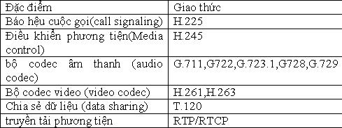
Các Tiêu chuẩn H.323 bao gồm các giao thức sau

Slide 9
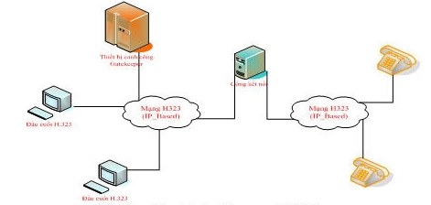
Các thành phần cơ bản của hệ thống H.323
Thiết bị đầu cuối
Cổng kết nối (Gateway)
Thiết bị điều khiển cổng nối (gatekeeper).
Khối điều khiển đa điểm (MCU)
Các thành phần của mạng H323

Slide 10
Thiết bị đầu cuối
Thiết bị đầu cuối cung cấp thông tin điểm điểm và đa điểm với các đầu cuối khác.
Đầu cuối H.323 bao gồm các khối như điều khiển hệ thống, khối truyền tải phương tiện, mã hoá audio và giao diện với mạng IP.
Phần thiết kế bị tùy chọn có thể là mã hoá video và thiết bị truyền dữ liệu.

Slide 11
Cổng kết nối(Gateway)
Cổng kết nối cung cấp giao diện giữa hai mạng khác nhau.
Cổng kết nối H.323 kết nối mạng H.323 với mạng không phải H.323 như PSTN.
Cổng kết nối chuyển đổi giữa audio, video và các định dạng truyền dữ liệu cũng như các giao thức và hệ thống thông tin.
Cổng kết nối chỉ cần thiết khi phải kết nối mạng phi H.323.

Slide 12
Thiết bị điều khiển cổng kết nối (Gatekeeper)
Thiết bị điều khiển cổng kết nối là tùy chọn, có thể sử dụng hoặc không.
Thiết bị điều khiển cổng nối cung cấp các dịch vụ trước khi diễn ra cuộc gọi và dịch vụ điều khiển cuộc gọi cho các điểm cuối H.323.
Nhiệm vụ: biên dịch địa chỉ, điều khiển chấp nhận, điều khiển băng thông và quản lý vùng.

Slide 13
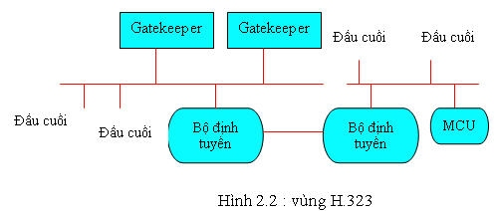
Các chức năng của thiết bị điều khiển cổng nối: báo hiệu điều khiển cuộc gọi, xác thực cuộc gọi, quản lý băng thông, quản lý cuộc gọi.

Slide 14
Khối điều khiển đa điểm (MCU)
Khối điều khiển đa điểm là điểm cuối hỗ trợ hội nghị ba thành viên hoặc nhiều hơn. MCU điển hình bao gồm bộ điều khiển đa điểm (MC) và một hoặc nhiều bộ xử lý đa điểm (MP).
MC xử lý điều khiển và báo hiệu để hỗ trợ hội nghị trong khi MP nhận dữ liệu audio, video và luồng dữ liệu, xử lý và phân bố chúng đến các điểm cuối trong thành viên hội nghị đa điểm.

Slide 15
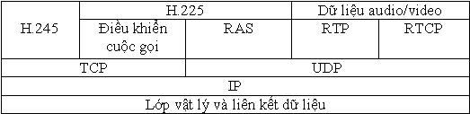
Bộ giao thức H.323 bao gồm nhiều giao thức.
Bộ giao thức hỗ trợ chấp nhận cuộc gọi, thiết lập trạng thái, giải phóng, luồng phương tiện và các bản tin trong hệ thống H.323.
Các giao thức được hỗ trợ cả cơ chế truyền đưa ra gói tin cậy và không tin cậy qua mạng IP.
Bộ giao thức H323

Slide 16
Bộ giao thức H.323 bao gồm 3 vùng điều khiển :
Báo hiệu đăng ký, thừa nhận và trạng thái (RAS) : cung cấp điều khiển trước cuộc gọi trong mạng thiết bị điều khiển cổng nối H.323
Báo hiệu điều khiển cuộc gọi (H.225) : dựa trên khuyến nghị H.225 của ITU-T mà nó chỉ ra việc sử dụng các bản tin bản hiệu Q.931.
Điều khiển và truyền tải thông tin Media (H.245 và RTP/RTCP) : H.245 xử lý các bản tin từ đầu đến cuối giữa các điểm cuối H.323.
H.245: thiết lập kênh cho truyền audio, video dữ liệu và thông tin kênh điều khiển.
RTP và RTCP: truyền đa phương tiện.

Slide 17
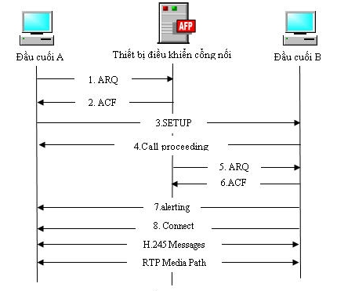
Trình tự thiết lập cuộc gọi
Cả hai phải được đăng ký tại thiết bị điều khiển cổng kết nối.
Đầu cuối A gửi yêu cầu tới thiết bị điều khiển cổng kết nối đề nghị thiết lập cuộc gọi.
Thiết bị điều khiển cổng nối gửi cho đầu A thông tin cần thiết về đầu cuối B
Đầu cuối A gửi bản tin SETUP tới đầu cuối B.
Đầu cuối B trả lời bằng bản tin Call Proceeding và đồng thời liên lạc với thiết bị điều khiển cổng nối để xác nhận quyền thiết lập cuộc gọi.
Đầu cuối B gửi bản tin cảnh báo và kết nối.
Hai đầu cuối trao đổi một số bản tin H.245 để xác định chủ tớ, khả năng xử lý của đầu cuối và thiết lập kết nối RTP.

Slide 18
Nhược điểm của H323
Thời gian thiết lập cuộc gọi dài.
Quá nhiều chức năng thiết bị điều khiển cổng nối phải thực hiện.
Khả nằng mở rộng khi sử dụng kiểu báo hiệu cuộc gọi định tuyến qua thiết bị điều khiển cổng nối (GKRCS).

Slide 19
Giao thức SIP
(Session Initiation Protocol)
Giao thức khởi tạo phiên SIP là một giao thức điều khiển và đã được chuẩn hóa bởi IETF.
Nhiệm vụ của nó là thiết lập, hiệu chỉnh và xóa các phiên làm việc giữa người dùng.
Các phiên làm việc cũng có thể là hội nghị đa phương tiên, Cuộc gọi điện thoại điểm-điểm,….
SIP được sử dụng kết hợp với các chuẩn giao thức IETF khác như là SAP, SDP và MGCP để cung cấp một lĩnh vực rộng hơn cho các dịch vụ VoIP.

Slide 20
Giao thức SIP
(Session Initiation Protocol)
Cấu trúc của SIP tương tự với cấu trúc của HTTP (giao thức client-server).
Nó bao gồm các yêu cầu được gởi đến từ người sử dụng SIP client đến SIP server.
Server xử lý các yêu cầu và đáp ứng đến client. Một thông điệp yêu cầu, cùng với các thông điệp đáp ứng tạo nên sự thực thi SIP.

Slide 21
SIP là một công cụ hỗ trợ hấp dẫn đối với điện thoại IP vì các lý do sau:
Nó có thể hoạt động vô trạng thái hoặc có trạng thái → sự hoạt động vô trang thái cung cấp sự mở rộng tốt do các server không phải duy trì thông tin về trạng thái cuộc gọi một khi thực hiện xử lý.
Nó có thể sử dụng nhiều dạng hoặc cú pháp giao thức chuyển siêu văn bản HTTP → cung cấp một các thuận lợi để hoạt động trên các trình duyệt.
Bản tin SIP thì không rõ ràng, nó có thể là bất cứ cú pháp nào. Vì vậy, nó có thể được mô tả theo nhiều cách. Chẳng hạn, nó có thể được mô tả với sự mở rộng thư Internet đa mục đích MINE hoặc ngôn ngữ đánh dấu mở rộng XML.
Nó nhận dạng một người dùng với bộ định vị tài nguyên đồng nhất URL → cung cấp cho người dùng khả năng khởi tạo cuộc gọi bằng cách nhấp vào một liên kết trên trang web.

Slide 22
SIP hỗ trợ các hoạt động chính sau:
Định vị trí của người dùng.
Định media cho phiên làm việc.
Định sự sẵn sàng của người dùng để tham gia vào một phiên làm việc.
Thiết lập cuộc gọi, chuyển cuộc gọi và kết thúc.

Slide 23
Cấu trúc của SIP
Nó không dùng khái niệm Gateway/ bộ điều khiển Gateway nhưng nó dựa vào mô hình client/server.
Server: là một chương trình ứng dụng chấp nhận các bản tin yêu cầu để phục vụ các yêu cầu này và gửi trả các đáp ứng cho các yêu cầu đó.
Proxy server: là một chương trình trung gian, hoạt động như là một server và một client cho mục đích tạo các yêu cầu thay mặt cho các client khác.
Redirect server: là một server chấp nhận một yêu cầu SIP, ánh xạ địa chỉ trong yêu cầu thành một địa chỉ mới và trả lại địa chỉ này trở về client. Nó không khởi tạo một yêu cầu SIP và không chuyển các yêu cầu đến các Server khác và không chấp nhận cuộc gọi.
Registrar: được dùng để đăng ký các đối tượng SIP trong miền SIP và cập nhật vị trí hiện tại của chúng.

Slide 24
UA (User Agent): là một ứng dụng chứa cả UAC (User Agent Client) và UAS.
+ UAC (User Agent Client): đây là phần người sử dụng được dùng để khởi tạo một yêu cầu SIP tới server SIP hoặc UAS.
+UAS (User Agent Server): là một ứng dụng server giao tiếp với người dùng khi yêu cầu SIP được chấp nhận và trả lại một đáp ứng đại diện cho người dùng.
+ UAC khởi tạo cuộc gọi và UAS trả lời cuộc gọi.
Do User Agent chứa cả UAC và UAS nên SIP có thể hoạt động ngang hàng khi sử dụng mô hình client/server.
Server SIP có hai loại: Proxy server và Redirect Server.
Proxy server nhận một yêu cầu từ client và quyết định server kế tiếp mà yêu cầu sẽ đi đến.
Proxy này có thể gửi yêu cầu đến một server khác, một Redirect server hoặc UAS.

Slide 25
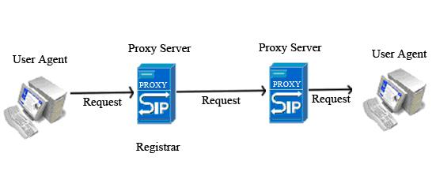
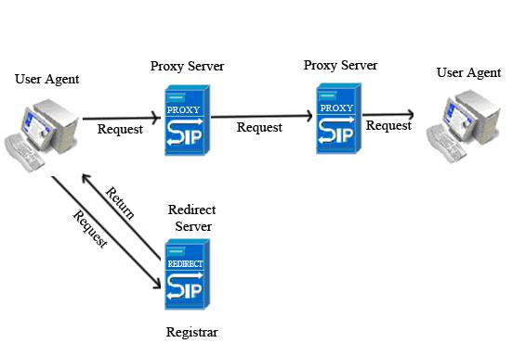
Proxy Server
Redirect Server

Slide 26
Chuẩn nén âm thanh và hình ảnh
Chuẩn H.320 là một bộ các chuẩn định nghĩa cho khả năng hoạt động của Hội nghị trực tuyến sử dụng công nghệ mạng ISDN. Các chuẩn này định nghĩa quy luật để thiết lập thông tin, chia gói tin, đường truyền đồng bộ và bộ ghép kênh ISDN. Bao gồm các chuẩn sau:
Chuẩn mã hóa/giải mã tín hiệu Video :
Chuẩn H.261: Chuẩn mã hóa/giải mã Video cho giải thông 64 Kbps.
Chuẩn H.263: Chuẩn mã hóa/giải mã Video xen kẽ cho thông tin có lỗi bít thấp.
Chuẩn H.264: Là một chuẩn mã hóa/giải mã hình ảnh mới được phát triển bởi sự liên kết của ITU và Motion Picture Experts Group (MPEG).
H.264 cung cấp 1 kỹ xảo nén và giải nén hình các ảnh động mạnh mẽ hơn các chuẩn được xây dựng trước đây.
Khi truyền hình hình ảnh động, kỹ xảo này đòi hỏi băng thông sử dụng thấp hơn rất nhiều so với các chuẩn hình ảnh trước đây.
Đối với Videoconferencing, H.264 chỉ đòi hỏi 50% băng thông so với các chuẩn đó và cho hình ảnh có chất lượng cao hoàn toàn tương đương.

Slide 27
Chuẩn mã hóa/giải mã tín hiệu Audio
Chuẩn G.711: Nén tín hiệu âm thanh cơ bản tại 48Kbps tới 64 Kbps. Kỹ thuật điều chế mã xung nhịp thấp giống như sử dụng trong điện thoại thông thường.
Chuẩn G.722: Chất lượng audio cao hơn tại cùng một giải thông sử dụng thêm các quá trình xử lý tinh xảo.
G.723, G.723.1 : Nén Audio cho tốc độ 5.3 kbps và 6.4 Kbps .
Chuẩn G.728: Chuẩn nén âm thanh ở tỉ lệ bít thấp -16 kbps.
G.729: Nén Audio cho tốc độ 8 Kbps

Slide 28
Chuẩn cung cấp chế độ điều khiển
H.245: Trao đổi message điều khiển các cuộc gọi điểm đầu cuối (end to end).
H.225 là chuẩn bắt tay giữa các thiết bị H.323 và gatekeeper bao gồm việc đăng ký phiên làm việc, chấp nhận, từ chối, tận dụng băng thông và các thông tin trạng thái.

Slide 29
Truyền thông thời gian thực
Realtime Protocol (RTP) là một chuẩn Internet để truyền các luồng thông tin giữa các thành phần tương tác trên mạng.
RTP cung cấp các dịch vụ về dữ liệu mang tính thời gian thực như video và audio.
RTP hỗ trợ việc truyền dữ liệu đến nhiều địa chỉ đích bằng cách dùng cơ chế multicast nếu được hỗ trợ bởi hệ thống mạng.
RTP không có sẵn các cơ chế để đảm bảo việc truyền theo thời gian hay các kỹ thuật về QoS mà dựa vào các dịch vụ ở lớp dưới để thực hiện những khả năng này.

Slide 30
Các khái niệm, định nghĩa sử dụng trong RTP:
RTP payload: Dữ liệu được chuyển trong RTP packet
RTP packet: Một gói dữ liệu bao gồm RTP header, danh sách các nguồn cung cấp có thể rỗng và dữ liệu payload.
RTCP packet: Một gói điều khiển bao gồm phần header tương tự như của RTP packet, phần còn lại là các thành phần có cấu trúc tùy thuộc loại của gói RTCP.
Transport address: Sự kết hợp của địa chỉ mạng và cổng để xác định một điểm cuối ở mức transport, ví dụ như một địa chỉ IP và cổng UDP.

Slide 31
RTP session: Là sự kết hợp của các thành phần tham gia trao đổi thông tin. Đối với mỗi thành phần tham gia, phiên (session) được xác định bởi một cặp địa chỉ truyền đích.
Synchronization source (SSRC): Nguồn của luồng các gói RTP được xác định bởi một số định danh 32 bit trong header của gói RTP để độc lập với địa chỉ network.
Contributing source (CSRC): Là nguồn của luồng các gói RTP đã góp phần tạo nên luồng kết hợp thông qua một bộ trộn RTP.
End system: Là một ứng dụng có khả năng tạo ra các nội dung để truyền trong các gói RTP, hay nhận và xử lý nội dung của gói RTP.

Slide 32
Mixer: Là một hệ thống trung gian nhận các gói RTP từ một hay nhiều nguồn, có thể thay đổi định dạng dữ liệu rồi kết hợp các gói đó lại theo một cách thức nào đó tạo thành một gói RTP mới và truyền đi.
Translator: Là một hệ thống trung gian có nhiệm vụ chuyển tiếp các gói RTP mà không làm thay đổi các nguồn đồng bộ.
Monitor: Là một ứng dụng tiếp nhận các gói RTCP được gửi từ các thành viên của một phiên RTP, báo cáo cụ thể sự tiếp nhận, ước lượng chất lượng của dịch vụ hiện thời và dự đoán lỗi.
Non-RTP means: Là các nghi thức hay cơ chế có thể được dùng để thêm vào RTP để làm tăng tính khả dụng của các dịch vụ.

Slide 33
Các giao thức truyền thông trên mạng Internet
Giao thức truyền thông là một tập hợp các quy tắc chuẩn dành cho việc biểu diễn dữ liệu, phát tín hiệu, chứng thực và phát hiện lỗi dữ liệu - những việc cần thiết để gửi thông tin qua các kênh truyền thông, nhờ đó mà các máy tính (và các thiết bị) có thể kết nối và trao đổi thông tin với nhau.
Các giao thức truyền thông trong mạng máy tính để đảm bảo việc trao đổi dữ liệu một cách đáng tin cậy qua một kênh truyền thông không hoàn hảo.

Slide 34
Một số các giao thức tiêu biểu (1)
TCP (Transmission Control Protocol): thiết lập kết nối giữa các máy tính để truyền dữ liệu. Nó chia nhỏ dữ liệu ra thành những gói (packet) và đảm bảo việc truyền dữ liệu thành công.
IP (Internet Protocol): định tuyến các gói dữ liệu khi chúng được truyền qua Internet, đảm bảo dữ liệu sẽ đến đúng nơi cần nhận.
HTTP (HyperText Transfer Protocol): cho phép trao đổi thông tin (chủ yếu ở dạng siêu văn bản) qua Internet.
FTP (File Transfer Protocol): cho phép trao đổi tập tin qua Internet.

Slide 35
Một số các giao thức tiêu biểu (2)
SMTP (Simple Mail Transfer Protocol): cho phép gởi các thông điệp thư điện tử (e-mail) qua Internet.
POP3 (Post Office Protocol, phiên bản 3): cho phép nhận các thông điệp thư điện tử qua Internet.
MIME (Multipurpose Internet Mail Extension): một mở rộng của giao thức SMTP, cho phép gởi kèm các tập tin nhị phân, phim, nhạc, ... theo thư điện tử.
WAP (Wireless Application Protocol): cho phép trao đổi thông tin giữa các thiết bị không dây, như điện thoại di động.

Slide 36
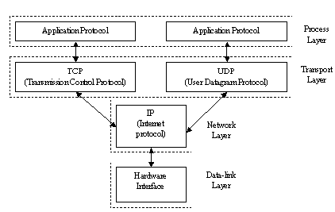
Bộ giao thức TCP/IP
Tầng 1: liên quan đến các đặc tả về cơ và điện của thiết bị và phương tiện truyền dẫn.
Tầng 2 sử dụng giao thức IP.
Tầng 3 có thể sử dụng giao thức TCP ở chế độ có nối kết hoặc UPD ở chế độ không nối kết.
Tầng 4 là tầng của các ứng dụng. Mỗi loại ứng dụng phải định nghĩa một giao thức riêng để các thành phần trong ứng dụng trao đổi thông tin qua lại với nhau
Bộ giao thức TCP/IP

Slide 37
Một số ứng dụng
Ứng dụng Web: Sử dụng giao thức HTTP để tải các trang web từ Web Server về Web Browser.
Ứng dụng thư điện tử: Sử dụng giao thức SMTP để chuyển tiếp mail gửi đi đến Mail Server của người nhận và dùng giao thức POP3 hoặc IMAP để nhận mail về cho người đọc.
Ứng dụng truyền tải tập tin: Sử dụng giao thức FTP để tải (download) các tập tin từ các FTP Server ở xa về máy người dùng hay ngược lại.
. . . . .

Slide 38
Mô hình Client-Server
Trình phục vụ hay Server cung cấp một số dịch vụ như: dịch vụ tập tin, dịch vụ máy in, dịch vụ thư điện tử, dịch vụ Web...
Một số quá trình khác có yêu cầu sử dụng các dịch vụ do các server cung cấp được gọi là các quá trình khách hàng hay Client.
Client và server trao đổi các thông điệp với nhau.
Để được phục vụ, client sẽ gởi một thông điệp yêu cầu (Request Message) mô tả về công việc muốn server thực hiện.
Khi nhận được thông điệp yêu cầu, server tiến hành phân tích để xác định công việc cần phải thực thi.
Nếu việc thực hiện yêu cầu này có sinh ra kết quả trả về, server sẽ gởi nó cho client trong một thông điệp trả lời (Reply Message).
Định dạng và ý nghĩa của các thông điệp trao đổi giữa client và server được qui định rõ bởi giao thức (protocol) của ứng dụng.

Slide 39
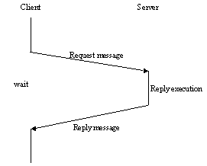
Mô hình Client-Server

Slide 40
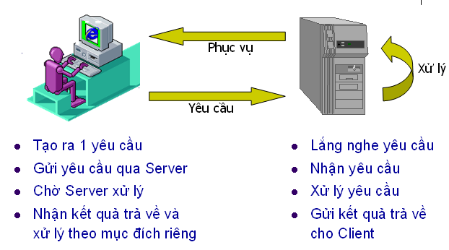
Nhiệm vụ của Client và Server

Slide 41
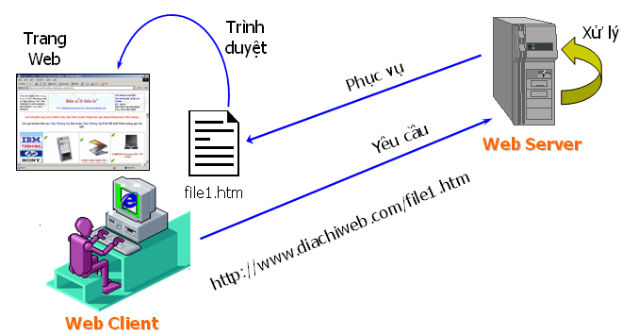
Mô hình Client-Server của dịch vụ WEB
Thí dụ mô hình Client-Server của dịch vụ Web

Slide 42
Các chế độ giao tiếp
Quá trình giao tiếp giữa client và server có thể diễn ra theo hai chế độ là:
Nghẽn (blocked).
Không nghẽn (Non blocked).

Slide 43
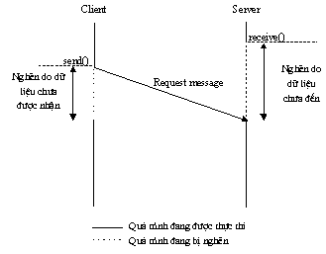
Chế độ giao tiếp nghẽn
Khi quá trình client hay server phát ra lệnh gởi dữ liệu (lệnh send), sự thực thi của nó sẽ bị tạm dừng cho đến khi quá trình nhận phát ra lệnh nhận số dữ liệu đó (lệnh receive).
Trường hợp nhận dữ liệu, nếu quá trình client hay server phát ra lệnh nhận dữ liệu, mà ở thời điểm đó chưa có dữ liệu gởi đến, sự thực thi của nó cũng tạm dừng cho đến khi có dữ liệu gởi đến.

Slide 44
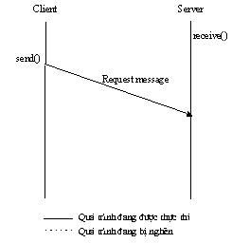
Chế độ giao tiếp không nghẽn
Trong chế độ này không quan tâm đến việc có quá trình nào phát ra lệnh nhận số dữ liệu hay không.
Trường hợp nhận dữ liệu, khi quá trình phát ra lệnh nhận dữ liệu, nó sẽ nhận được số lượng dữ liệu hiện có (bằng 0 nếu chưa có quá trình nào gởi dữ liệu đến). Sự thực thi của quá trình vẫn được tiếp tục.

Slide 45
Ưu điểm – nhược điểm của mô hình client – server
Ưu điểm: Do các dữ liệu được lưu trữ tập trung nên dễ bảo mật, sao lưu và đồng bộ với nhau. Tài nguyên và dịch vụ được tập trung nên dễ chia sẻ và quản lý, có thể phục vụ cho nhiều người dùng.
Khuyết điểm: Các server chuyên dụng rất đắt tiền, phải có nhà quản trị cho hệ thống.

Slide 46
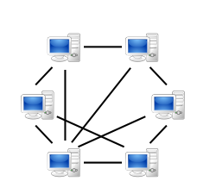
Mô hình Peer to Peer
Mạng ngang hàng, (mạng đồng đẳng peer-to-peer network), là một mạng máy tính trong đó hoạt động của mạng chủ yếu dựa vào khả năng tính toán và băng thông của các máy tham gia chứ không tập trung vào một số nhỏ các máy chủ trung tâm như các mạng thông thường.
Mạng ngang hàng được sử dụng để kết nối các máy thông qua một lượng kết nối dạng ad hoc.
Mạng ngang hàngcó nhiều ứng dụng: chia sẻ tệp tin, tất cả các dạng như âm thanh, hình ảnh, dữ liệu,... hoặc để truyền dữ liệu thời gian thực như điện thoại VoIP.
Một Mạng ngang hàng đúng nghĩa không có khái niệm máy chủ và máy khách, nói cách khác, tất cả các máy tham gia đều bình đẳng và được gọi là peer, là một nút mạng đóng vai trò đồng thời là máy khách và máy chủ đối với các máy khác trong mạng.

Slide 47
Phân loại mạng ngang hàng
Mạng ngang hàng thuần túy:
Các máy trạm có vai trò vừa là máy chủ vừa là máy khách.
Không có máy chủ trung tâm quản lý mạng.
Không có bộ định tuyến trung tâm, các máy trạm có khả năng tự định tuyến.
Mạng ngang hàng lai:
Có một máy chủ trung tâm dùng để lưu trữ thông tin của các máy trạm và trả lời các truy vấn thông tin này.
Các máy trạm có vai trò lưu trữ thông tin, tài nguyên được chia sẻ, cung cấp các thông tin về chia sẻ tài nguyên của nó cho máy chủ.
Sử dụng các trạm định tuyến để xác định địa chỉ IP của các máy trạm.

Slide 48
Ưu thế của mạng ngang hàng
Một mạng ngang hàng thì trong mạng tất cả các máy tham gia đều đóng góp tài nguyên, bao gồm băng thông, lưu trữ, và khả năng tính toán. Do đó khi càng có nhiều máy tham gia mạng thì khả năng tổng thể của hệ thống mạng càng lớn.
Ngược lại, trong cấu trúc máy chủ-máy khách, nếu số lượng máy chủ là cố định, thì khi số lượng máy khách tăng lên khả năng chuyển dữ liệu cho mỗi máy khách sẽ giảm xuống.
Tính chất phân tán của mạng ngang hàng cũng giúp cho mạng hoạt động tốt khi một số máy gặp sự cố.
Đối với cấu trúc tập trung, chỉ cần máy chủ gặp sự cố thì cả hệ thống sẽ ngưng trệ.

Slide 49
Nhược điểm của mạng ngang hàng
Không cho phép quản lý tập trung nên dữ liệu phân tán.
Khả năng bảo mật thấp rất dễ bị xâm nhập.
Các tài nguyên không được sắp xếp nên rất khó định vị và tìm kiếm.

Slide 50
Cơ chế giao tiếp liên quá trình (InterProccess Comunication)
Là sự giao tiếp, trao đổi thông tin giữa 2 hay nhiều thực thể trong hệ thống.
Trong hệ thống máy tính, hệ thống mạng máy tính: truyền thông là sự giao tiếp bên trong 1 quá trình hay giữa các quá trình với nhau thông qua các cơ chế truyền thông.
Hệ thống đơn nhiệm (monotasking):
    Hệ thống đa nhiệm (multitasking):
    Giao tiếp chỉ trong phạm vi 1 chương trình.
    Dùng biến toàn cục, tham số gọi hàm, trị trả về của hàm …
Hệ thống đa nhiệm (multitasking):
    Nhiều quá trình được thực thi song song.
    Dùng cơ chế giao tiếp liên quá trình được cung cấp bởi hệ điều hành và hệ điều hành mạng.

Slide 51
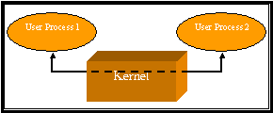
Phân loại cơ chế giao tiếp liên quá trình
Loại 1: Giao tiếp giữa các quá trình trên cùng 1 máy tính
IPC loại 1: giao tiếp trên cùng 1 máy tính.
  Thông qua hạt nhân (kernel) của hệ điều hành.
  Dùng vùng nhớ dùng chung hay tập tin chia sẻ:
    Một quá trình ghi
    Một quá trình đọc

Slide 52
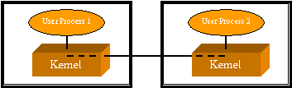
Loại 2: Giao tiếp giữa nhiều quá trình trên các máy tính khác nhau:
IPC loại 2: giao tiếp trên các máy tính khác nhau.
  Thông qua các hạt nhân (kernel) của nhiều hệ điều hành.
  Phải có quy tắc trao đổi thông tin (protocol) giữa các hạt nhân và giữa các quá trình.
Một số IPC phổ biến: Pipe, Socket, RPC.

Slide 53
Một số mô hình hệ thống truyền thông
Hệ thống trả lời tự động IVR
Hộp thư thoại (voicemail)
Dịch vụ tin nhắn SMS
Voice over IP

Slide 54
Hệ thống trả lời tự động IVR
IVR(Interactive Voice Response) là một công nghệ mới trong ngành điện thoại, nơi mà người gọi sẽ sử dụng một điện thoại thông thường hay một công nghệ điện thoại nào đó để có thể lấy thông tin từ database của một tổ chức hoặc để nhập dữ liệu vào trong đó.
Người dùng có thể gửi tin nhắn theo một cú pháp nhất định tới hệ thống và hệ thống sẽ phân tích cú pháp tin nhắn rồi truy vấn CSDL sau đó sẽ gửi lại thông tin cho người sử dụng.
Hoặc người sử dụng có thể gọi điện đến đệ thống, sử dụng bàn phím điện thoại để “nói chuyện” với hệ thống IVR, và IVR “nghe” các phím bấm đó rồi đọc lại cho người gọi điện các thông tin được yêu cầu.

Slide 55
IVR sử dụng các giọng nói ghi sẵn để phát ra danh sách các thông tin có khả năng cung cấp và các thông tin lấy từ cơ sở dữ liệu của nhà cung cấp dịch vụ (có thể là số hoặc văn bản) sau khi tổng hợp thành tiếng nói.
IVR còn có khả năng tự động gọi đến các thuê bao cố định hay di động để cung cấp hoặc thu thập các thông tin như thông báo, lời nhắn, cuộc hẹn, tiền cước, số dư tài khoản, giao dịch phát sinh, thông tin khuyến mãi, trắc nghiệm, điều tra…
Công nghệ IVR cũng có thể được sử dụng vào mục đích thu thập thông tin, ví dụ như những cuộc khảo sát qua điện thoại. Người sử dụng sẽ được hướng dẫn để trả lời những câu hỏi bằng cách nhấn vào phím số trên điện thoại hoặc trả lời bằng miệng đối với trường hợp có phần mềm thu lại giọng nói được tích hợp trong hệ thống IVR.

Slide 56
Các dịch vụ điển hình của IVR.
Bưu điện: Hộp thư thông tin, Hộp thư thoại, Quà tặng âm nhạc, Báo thức, Nhắc nợ, Báo máy hỏng tự động, Bình chọn, Dự đoán…
1900xxxx: Các dịch vụ giải trí truyền hình, trò chơi truyền hình (vd: Hugo), bình chọn ca sĩ, dự đoán kết quả bóng đá qua điện thoại và tin nhắn SMS.
Ngân hàng/Chứng khoán: Phonebanking: Trạng thái tài khoản, thanh toán, chuyển khoản, tiện ích, kích hoạt tài khoản, thẻ tín dụng, tỷ giá, lãi suất.
Vận tải/Hành khách: Tra cứu chuyến/giá cả/số ghế, đặt chỗ, Hỏi giờ xuất phát/đến nơi

Slide 57
Quan hệ khách hàng: Nghiên cứu thị trường, điều tra nhu cầu tiêu dùng.
Thu nợ: Trạng thái tài khoản (số dư, tiền nợ), thông báo cước, thanh toán.
Chăm sóc sức khỏe: Hẹn khám sức khỏe, hướng dẫn của bác sĩ, kết quả khám bệnh, thông tin dịch vụ.
Giáo dục-Nghề nghiệp: Đăng ký tuyển dụng, tìm việc, đăng ký nhập học, thời khóa biểu, lịch thi, điểm thi, điểm danh, thông báo, thông tin trợ giúp.
Bảo hiểm: Thông tin chính sách, danh mục đại lý, yêu cầu bảo hiểm, thanh toán phí.
Bán hàng: Đặt hàng, thanh toán bằng thẻ tín dụng, tra cứu thông tin hàng, tra cứu trạng thái đặt hàng và chuyển hàng.

Slide 58
Các ưu điểm của hệ thống IVR.
Giúp tự động hóa cung cấp thông tin, hỏi đáp
Mở ra kênh giao tiếp khách hàng mới một cách hữu hiệu.
Đem lại nhiều lợi ích và doanh thu cho đơn vị sử dụng.
Đem lại các giá trị mới, sự thuận tiện và tiện ích cho khách hàng, nâng cao hình ảnh thương hiệu.
Đa dạng hóa các dịch vụ cung cấp thông tin và chăm sóc khách hàng
Tất các các ưu điểm trên sẽ mang lại lợi nhuận cho nhà cung cấp và khả năng đáp ứng cho khách hàng lớn.

Slide 59
Hộp thư thoại (voicemail)
Voicemail (còn được gọi là voice-mail, voice message, or voice bank) là một hệ thống máy tính cho phép người sử dụng và thuê bao trao đổi thông điệp thoại cá nhân, lựa chọn và cung cấp thông tin bằng giọng nói, và để xử lý các giao dịch liên quan đến cá nhân, tổ chức, sản phẩm và dịch vụ bằng cách sử dụng một điện thoại bình thường.
Hệ thống voice-mail được thiết kế để truyền đạt một thông điệp được ghi sẵn dạng audio đến người nhận. Để làm như vậy người ta sử dụng một giao diện người dùng cho phép lựa chọn, phát, và quản lý thông điệp thoại, một phương thức phân phối hoặc phát hoặc gửi thông điệp đó và khả năng gửi thông điệp đó đến hàng đợi của người sử dụng.

Slide 60
Dịch vụ tin nhắn SMS
Dịch vụ tin nhắn ngắn (SMS - Short Message Services) là một giao thức viễn thông cho phép gửi các thông điệp dạng text ngắn (không quá 160 chữ cái). Giao thức này có trên hầu hết các điện thoại di động và một số PDA với khả năng truyền thông không dây.

Slide 61
Voice over IP
VoIP là từ viết tắt của Voice Over Internet Protocol. Đúng như tên gọi của chúng, nghi thức truyền âm thanh này sử dụng phương pháp truyền tín hiệu âm thanh thông qua truyền các gói tin thông qua mạng IP. Bằng cách này, VoIP có thể sử dụng tốc độ của phần cứng để hoàn thành mục đích và có thể hữu dụng trên môi trường PC.
VoIP có khả năng kết hợp thoại và dữ liệu trong quá trình xử lý truyền, phân phối thông tin, cuộc gọi điện thoại, hội nghị truyền hình, các trò chơi tương tác trực tuyến cũng như phân phối các ứng dụng truyền thanh, truyền hình và phát quảng bá.

Slide 62
Đây là công nghệ viễn thông hấp dẫn và được chú ý nhiều nhất hiện nay.
Việc sử dụng VoIP làm cho quá trình phân phối thông tin và dịch vụ toàn cầu hiệu quả hơn và kinh tế hơn so với sử dụng mạng chuyển mạch thoại công cộng truyền thống (PSTN), trong khi đó vẫn cho phép sử dụng các ứng dụng và dữ liệu trước đây.
VoIP có thể thực hiện tất cả các chức năng tương tự với mạng truyền thống với chất lượng dịch vụ tốt.

